Slide 1
Индивидуальный проект по МДК.02. Питомник служебных собак
Государственное бюджетное профессиональное образовательное учреждение Краснодарского края
«Ейский полипрофильный колледж»
(ГБПОУ КК ЕПК)
Выполнил студент группы И-21 Щепилов Мирослав Дмитриевич

Slide 2
Анализ предметной области
Питомник служебных собак – это учреждение, занимающееся разведением и дрессировкой собак для выполнения служебных задач. Одной из основных функций питомника для служебных собак является подготовка надежных помощников для различных служб и спецподразделений, таких как полиция, армия или поисковые службы. Этим занимаются специально обученные специалисты по дрессировке и тренеры.

Slide 3
Процессы, происходящие в системе:
Разведение и селекция собак. Поиск подходящих пород, подходящих для определенного рода занятий, разведение и уход за щенками.
Дрессировка и обучение. Подготовку собак к выполнению определенных служебных задач, например поиск наркотиков, охрана объектов, и поиск пропавших людей.
Уход и медицинское обслуживание. Обеспечение качественного ухода за собаками в питомнике, правильным питанием, регулярными осмотрами и лечением при необходимости.

Slide 4
Организационная схема
Владелец питомника
Управляющий
Ответственные за уход за собаками
Тренеры
Агенты по продаже
Ветеринары
Дрессировщики

Slide 5
Результат автоматизации
В результате автоматизации будет упрощена деятельность занесения, хранения, обработки, предоставлении информации о клиентах. Конечный продукт будет представлять собой базу данных, целью которой является упрощение поиска подробной информации о характеристиках конкретной собаки в питомнике путем создания базы данных.

Slide 6
Функции системы:
1. Внесение данных – сотрудники питомника имеют возможность заполнять данные, которые будут храниться в базе данных.
2. Корректировка данных базы данных – персонал сможет изменить уже имеющуюся информацию.
3. Хранение информации – система будет иметь возможность хранить всю предоставляемую информацию.
4. Предоставление – персонал питомника сможет запросить и узнать всю необходимую информацию.

Slide 7
Всё, что необходимо для внедрения программного продукта:
Средства компьютерной техники: профессиональные компьютеры офисной комплектации с ОС Windows 10 Pro.
Средства коммуникационной техники: сетевое оборудование для передачи данных между компьютерами, доступ к сети Интернет.
Средства организационной техники: автоматические ворота для контроля доступа в питомник и безопасного перемещения собак.
Средства оперативной полиграфии: принтеры для печати документов.
Системное ПО: база данных, электронная таблица Microsoft Excel, в которой можно создать таблицу с колонками для имени и хранения информации о собаках.

Slide 8
Техническое задание
2.1. Назначение системы
БД питомника служебных собак предназначена для повышения эффективности работы предприятия. База данных позволит заносить и хранить информацию, упростить ее поиск.
В рамках проекта автоматизируется информационная деятельность в следующих процессах:
1. Контроль за тренировочным процессом;
2. Распределение персонала питомника по категориям;
3. Распределение нагрузки на собак.

Slide 9
Техническое задание
2.2. Цели создания системы
БД питомника служебных собак создается с целью:
- учета данных персонала;
- учета данных и характеристик собак;
- планирование тренировочной программы;
В результате создания базы данных должны быть улучшены значения следующих показателей:
- эффективность тренировочного процесса;
- эффективность дрессировки собак;
- эффективность слежения за состоянием здоровья собак.

Slide 10
Техническое задание
3. Характеристика объектов автоматизации
Подразделение | Процесс | Возможность автоматизации
Отдел сбора информации о собаках | Сбор и хранение информации о собаках питомника. | Возможна
Отдел сбора информации о финансах | Сбор, хранение и применение информации о затратах и прибыли для повышения эффективности работы предприятия. | Возможна

Slide 11
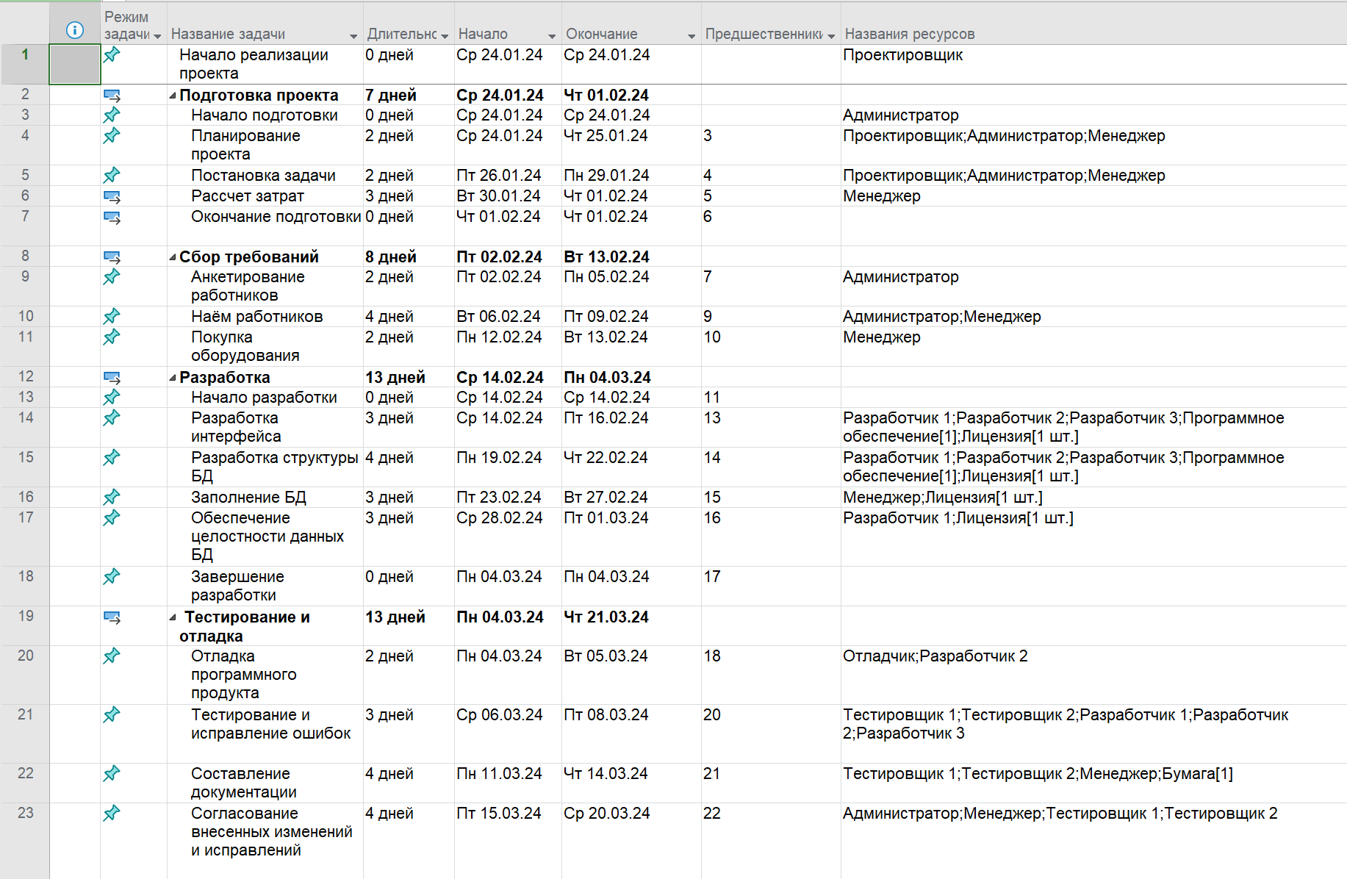
Планирование разработки в MS Project
Этапы, сроки и предшественники (часть 1)

Slide 12
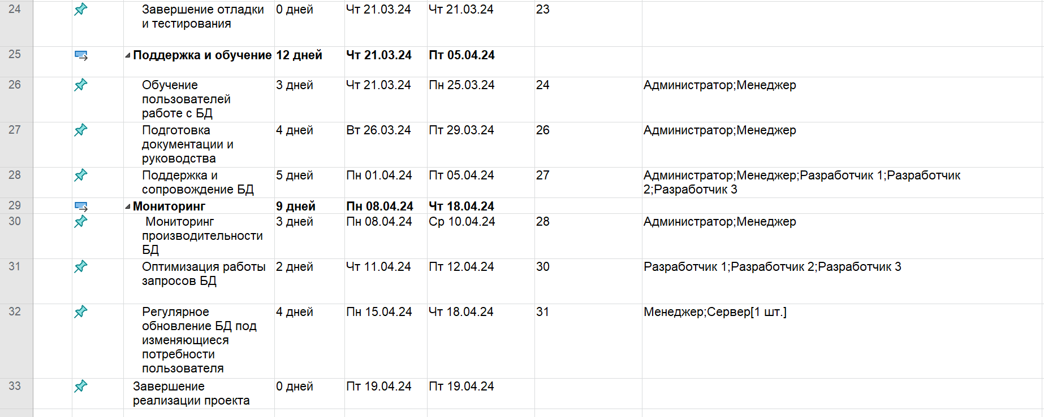
Планирование разработки в MS Project
Этапы, сроки и предшественники (часть 2)

Slide 13
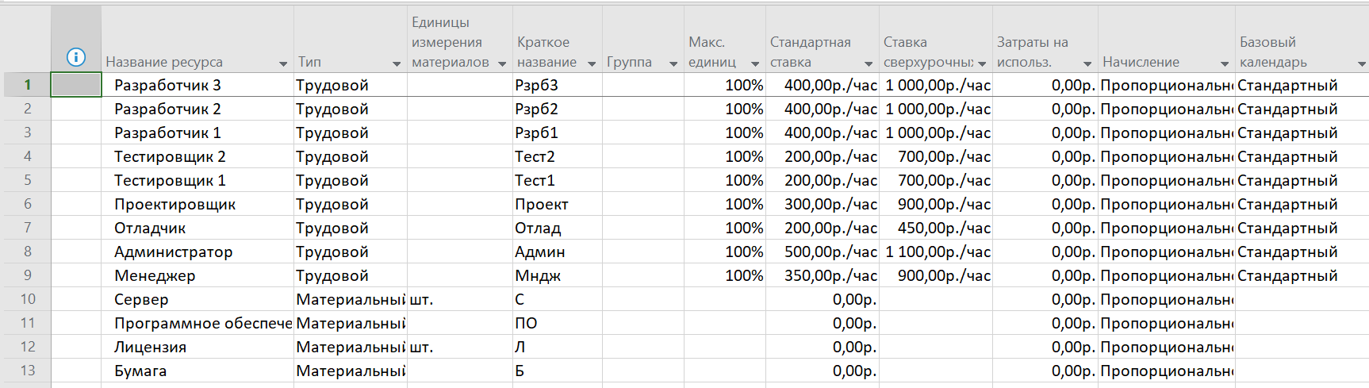
Планирование разработки в MS Project
Ресурсы для реализации проекта

Slide 14
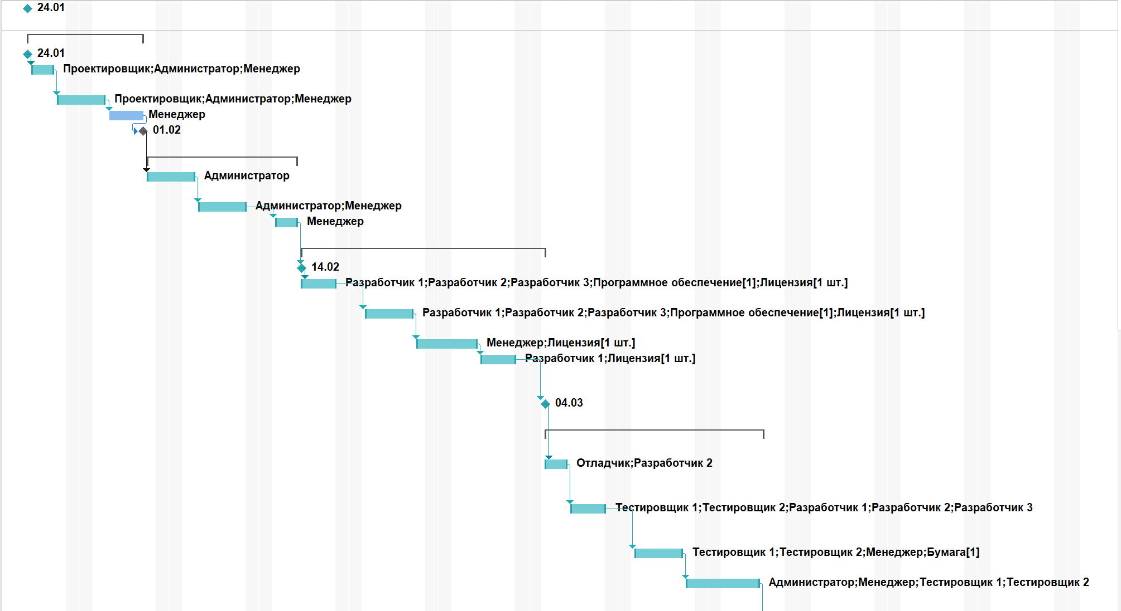
Планирование разработки в MS Project
Диаграмма Ганта

Slide 15
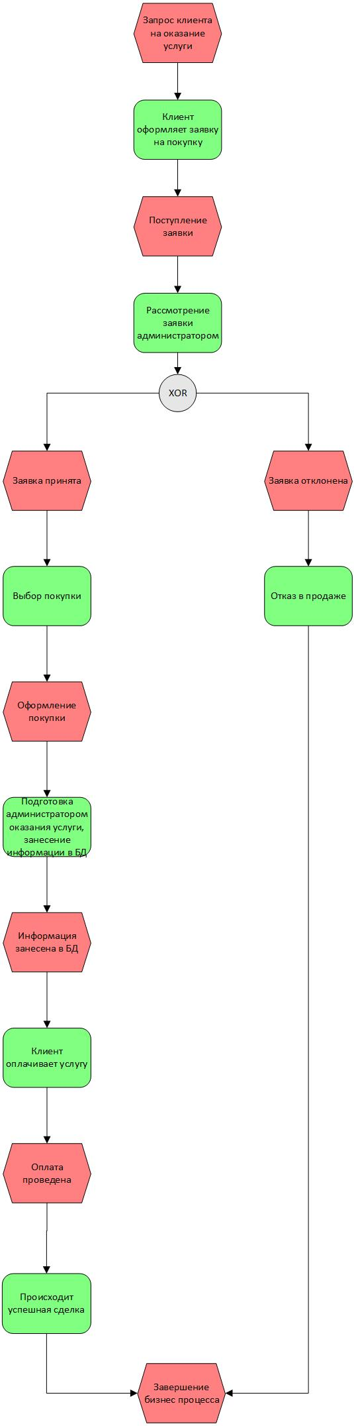
EPC-модель

Slide 16
EPC-модель

Slide 17
EPC-модель

Slide 18
EPC-модель

Slide 19
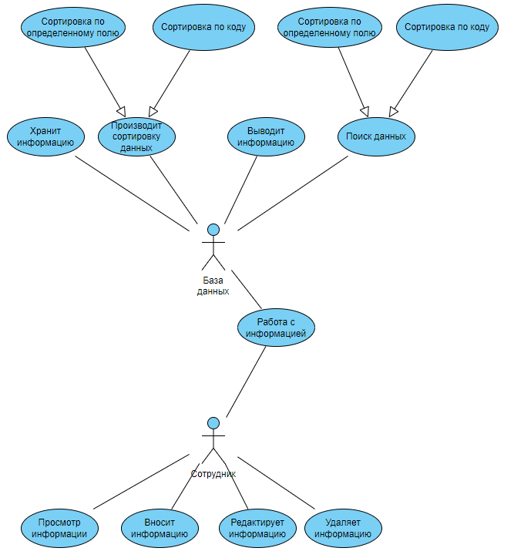
Диаграмма вариантов использования

Slide 20
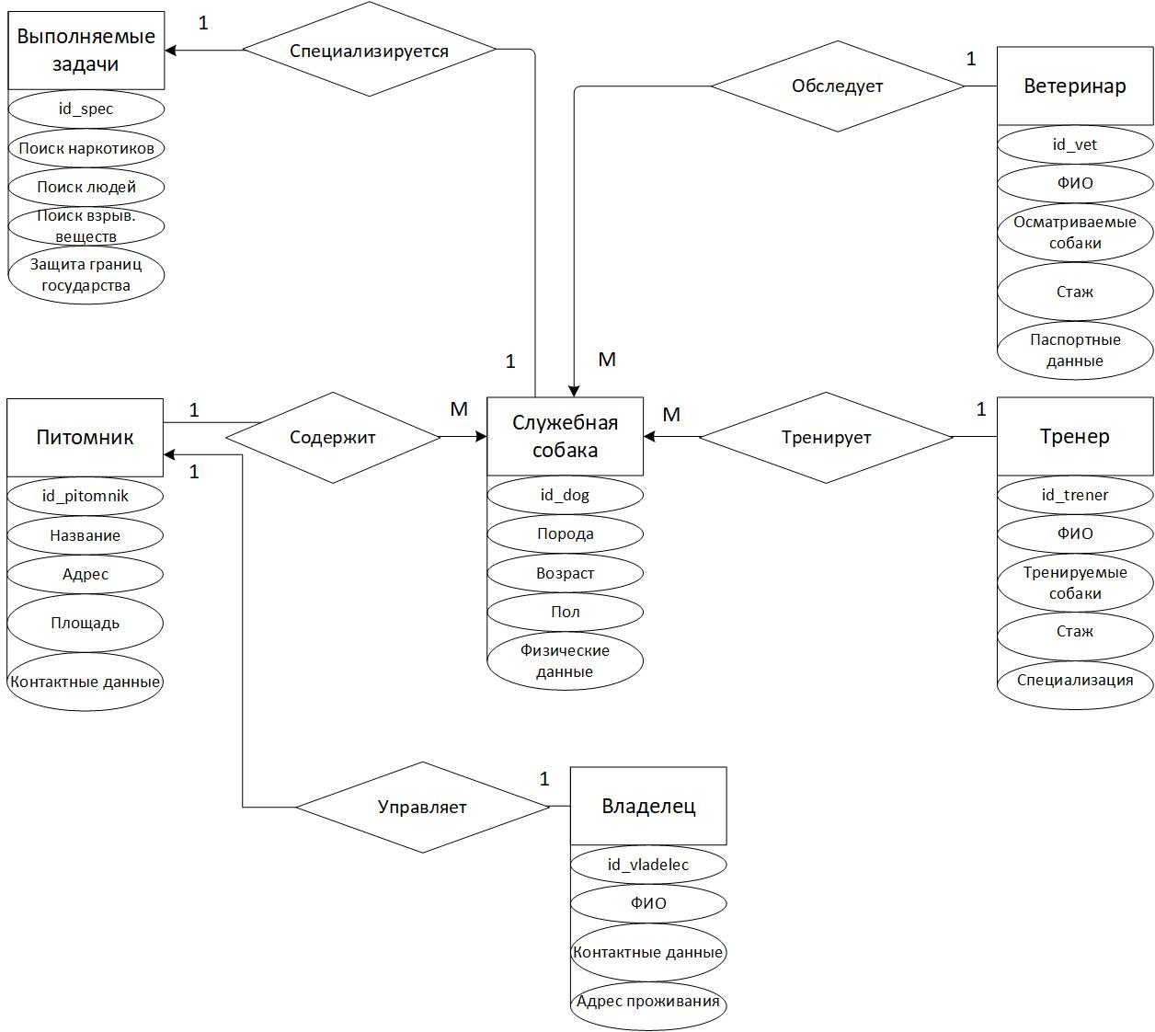
Инфологическая модель

Slide 21
Нормализация
Владелец (Код_владельца, Фамилия, Имя, Отчество, Стаж, Паспортные_данные, Код_питомника)
Тренер (Код_тренера, Фамилия, Имя, Отчество, Тренируемые собаки, Стаж, Код_служебной_собаки)
Питомник (Код_питомника, Название, Адрес, Контактная_информация, Площадь, Код_служебной_собаки)
Собака (Код_собаки, Порода, Возраст, Пол, Физические данные, Код_выполняемой_задачи)
Специализация (Код_выполняемой_задачи, Специализация_на_поиск_наркотиков, Специализация_на_поиск_людей, Специализация_на_поиск_взрывчатых_веществ, Специалиазция_на_защиту_границ)
Ветеринар (Код_ветеринара, Фамилия, Имя, Отчество, Осматриваемые_собаки, Стаж, Паспортные_данные, Код_служебной_собаки)

Slide 22
Даталогическое проектирование
Владелец
Наименование поля | Тип данных | Длина | Допустимое значение | Первичный ключ | Внешний ключ | Описание
id_vladelec | Число |  | NOT NULL | + |  | Код владельца
surname | Короткий текст |  |  |  |  | Фамилия
name | Короткий текст |  |  |  |  | Имя
fname | Короткий текст |  |  |  |  | Отчество
staj | Число |  |  |  |  | Стаж
passport | Короткий текст |  |  |  |  | Паспортные данные
id_pitomnik | Число |  |  |  | + | Код питомника

Slide 23
Даталогическое проектирование
Тренер
Наименование поля | Тип данных | Длина | Допустимое значение | Первичный ключ | Внешний ключ | Описание
id_trener | Число |  | NOT NULL | + |  | Код тренера
surname | Короткий текст |  |  |  |  | Фамилия тренера
name | Короткий текст |  |  |  |  | Имя тренера
fname | Короткий текст |  |  |  |  | Отчество тренера
dogs | Длинный текст |  |  |  |  | Тренируемые собаки
staj | Число |  |  |  |  | Стаж
id_dog | Число |  |  |  | + | Код служебной собаки
Наименование поля | Тип данных | Длина | Допустимое значение | Первичный ключ | Внешний ключ | Описание
id_trener | Число |  | NOT NULL | + |  | Код тренера

Slide 24
Даталогическое проектирование
Питомник
Наименование поля | Тип данных | Длина | Допустимое значение | Первичный ключ | Внешний ключ | Описание
id_pitomnik | Число |  | NOT NULL | + |  | Код питомника
name | Короткий текст |  |  |  |  | Название
address | Короткий текст |  |  |  |  | Адрес
inf | Короткий текст |  |  |  |  | Контактная информация
square | Число |  |  |  |  | Площадь

Slide 25
Даталогическое проектирование
Собака
Наименование поля | Тип данных | Длина | Допустимое значение | Первичный ключ | Внешний ключ | Описание
id_dog | Число |  | NOT NULL | + |  | Код собаки
type | Короткий текст |  |  |  |  | Порода
age | Число |  |  |  |  | Возраст
gender | Короткий текст |  |  |  |  | Пол
fiz | Короткий текст |  |  |  |  | Физические данные

Slide 26
Даталогическое проектирование
Специализация
Наименование поля | Тип данных | Длина | Допустимое значение | Первичный ключ | Внешний ключ | Описание
id_spec | Число |  | NOT NULL | + |  | Код выполняемой задачи
drugs | Короткий текст |  |  |  |  | Специализация на поиск наркотиков
people | Короткий текст |  |  |  |  | Специализация на поиск людей
expl | Короткий текст |  |  |  |  | Специализация на поиск взрывчатых веществ
border | Короткий текст |  |  |  |  | Защита границ

Slide 27
Даталогическое проектирование
Ветеринар
Наименование поля | Тип данных | Длина | Допустимое значение | Первичный ключ | Внешний ключ | Описание
id_vet | Число |  | NOT NULL | + |  | Код ветеринара
surname | Короткий текст |  |  |  |  | Фамилия
name | Короткий текст |  |  |  |  | Имя
fname | Короткий текст |  |  |  |  | Отчество
dogs | Короткий текст |  |  |  |  | Осматриваемые собаки

Slide 28
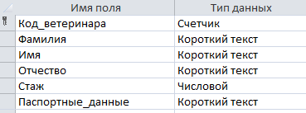
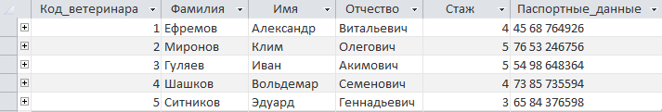
База данных
Таблица Ветеринар

Slide 29
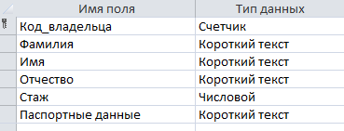
База данных
Таблица Владелец

Slide 30
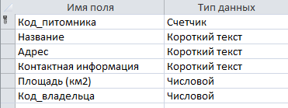
База данных
Таблица Питомник

Slide 31
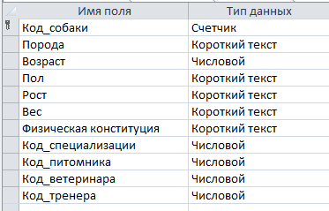
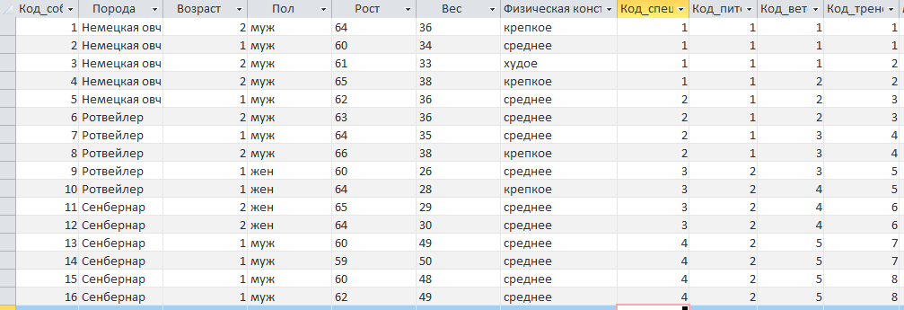
База данных
Таблица Собака

Slide 32

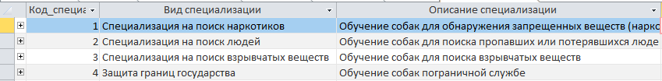
База данных
Таблица Специализация

Slide 33
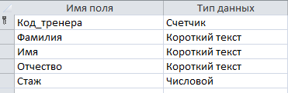
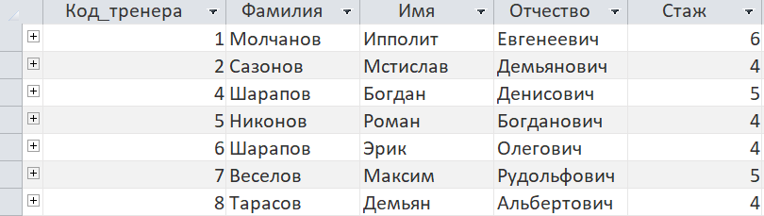
База данных
Таблица Тренер

Slide 34
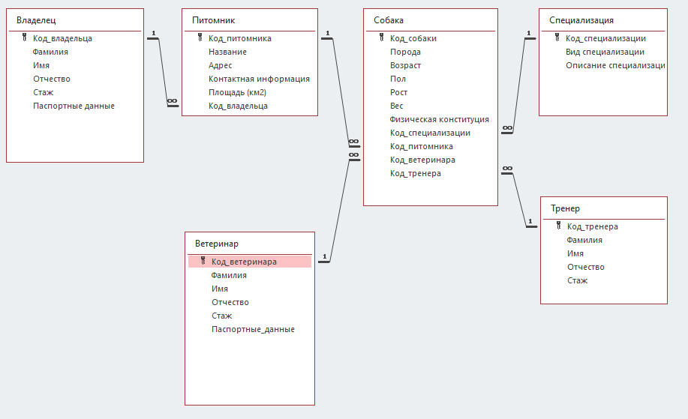
База данных
Схема данных

Slide 35
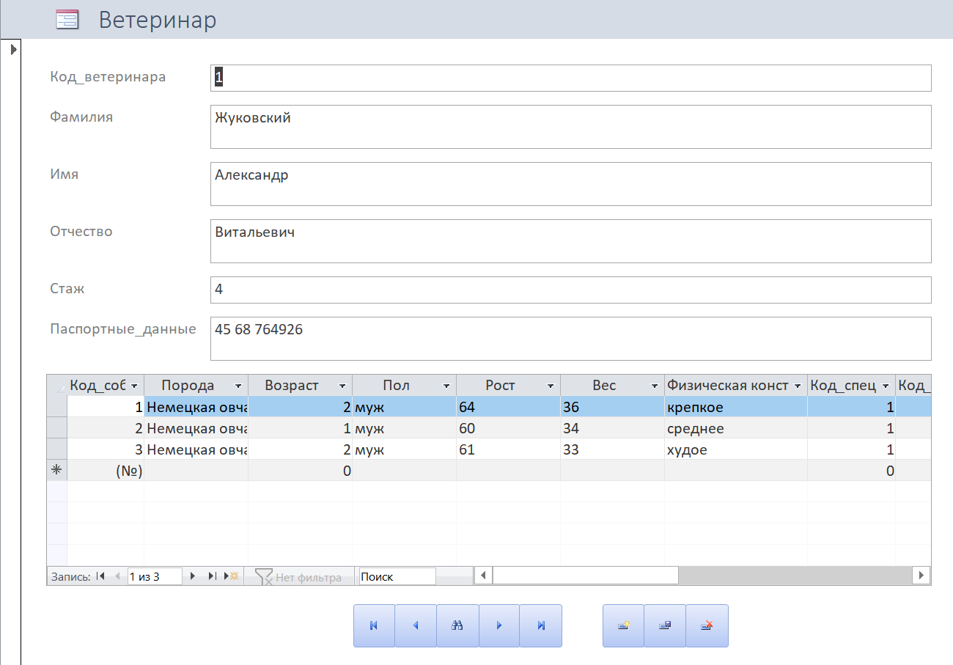
База данных
Форма Ветеринар

Slide 36
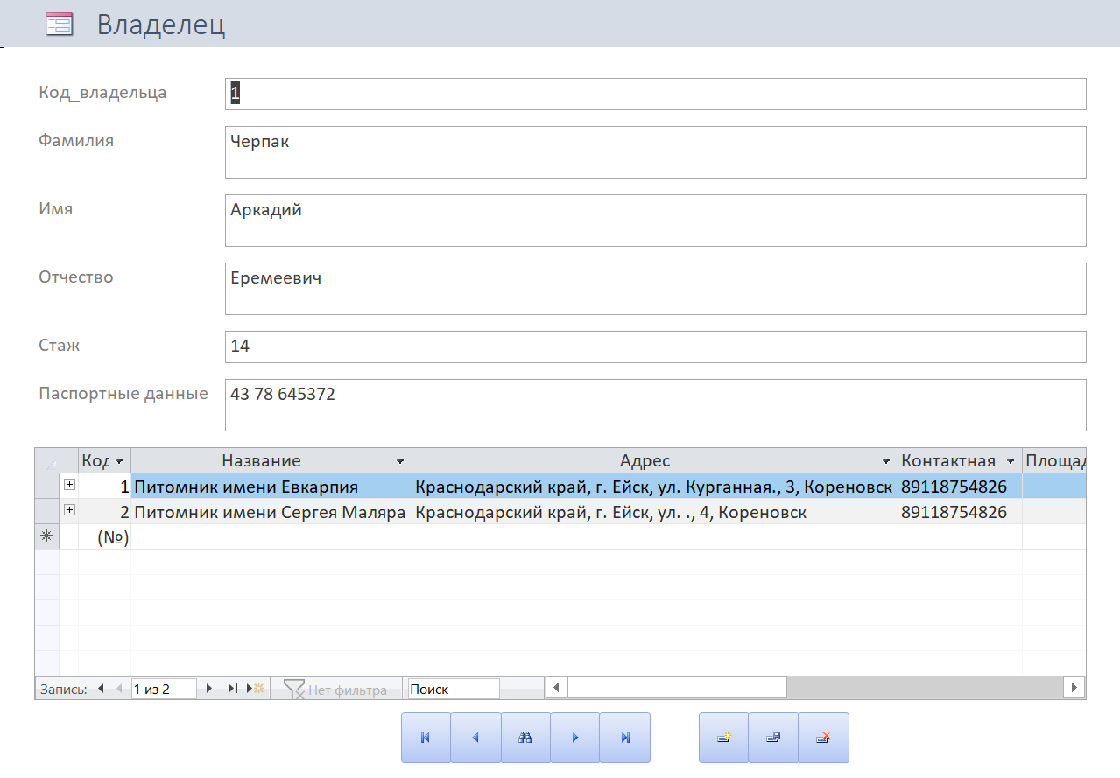
База данных
Форма Владелец

Slide 37
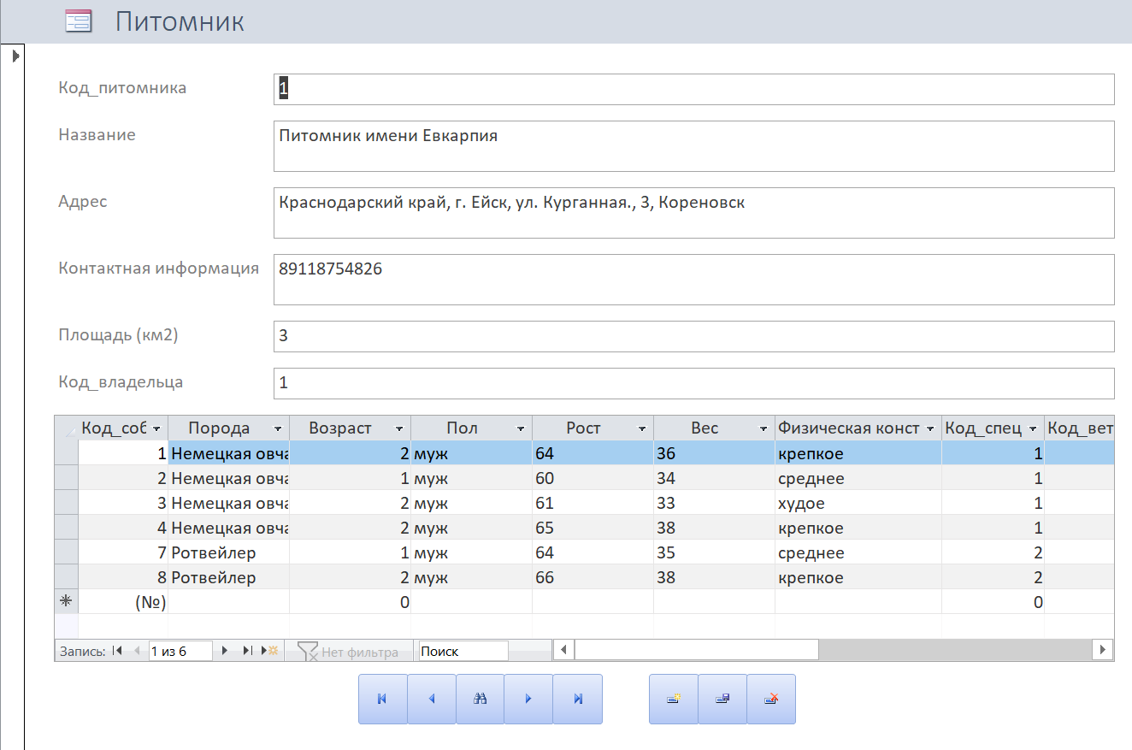
База данных
Форма Питомник

Slide 38
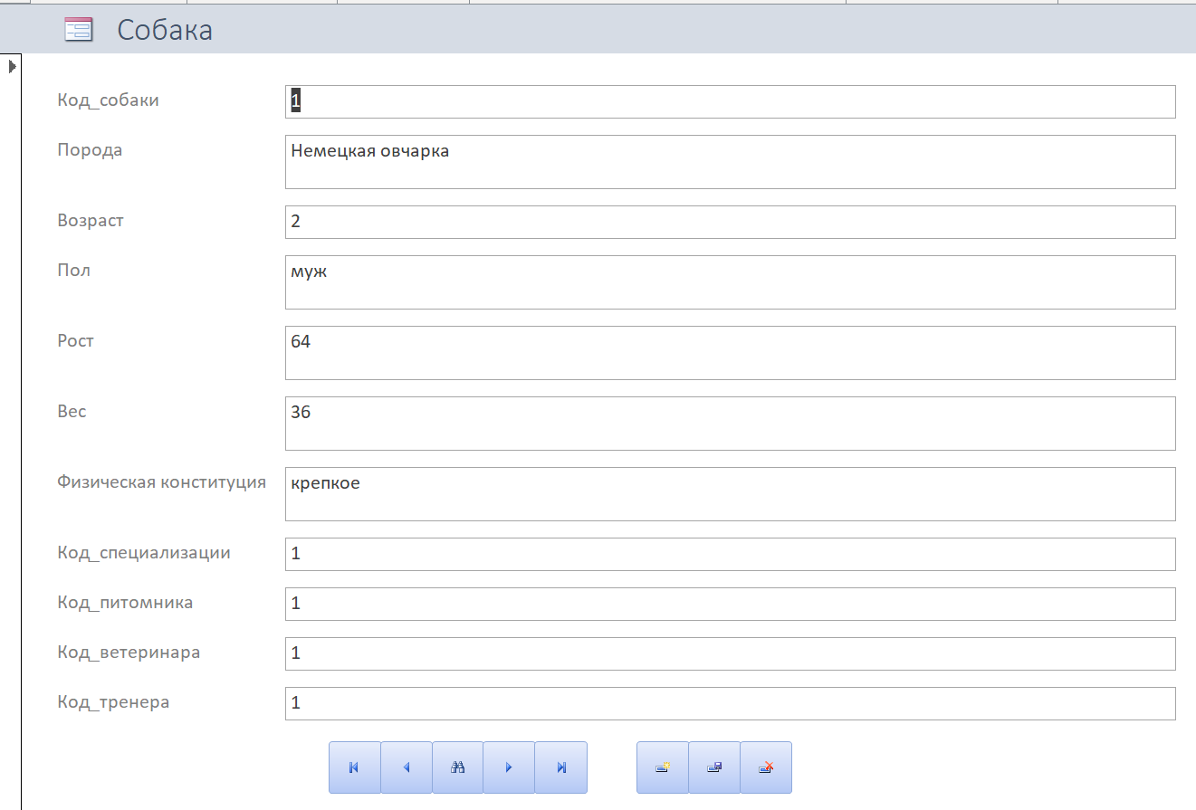
База данных
Форма Собака

Slide 39
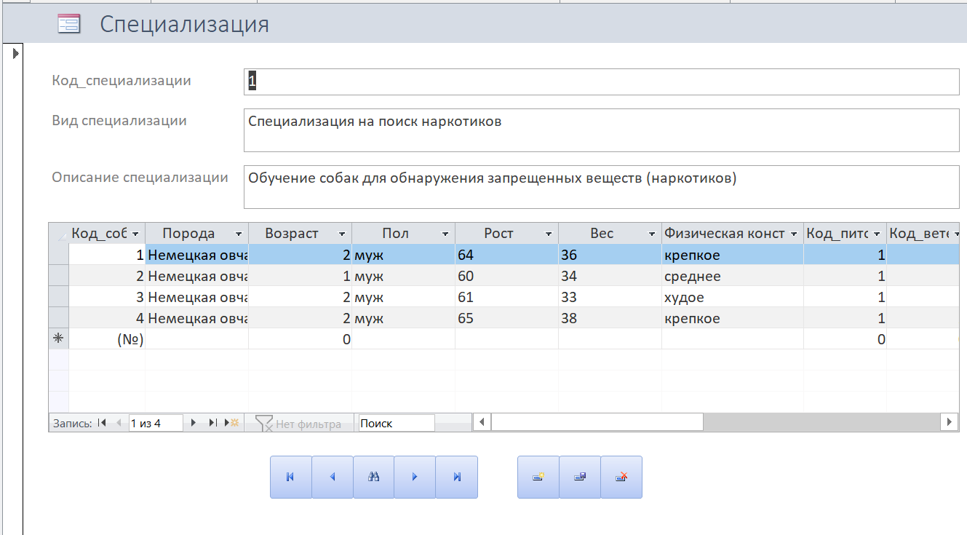
База данных
Форма Специализация

Slide 40
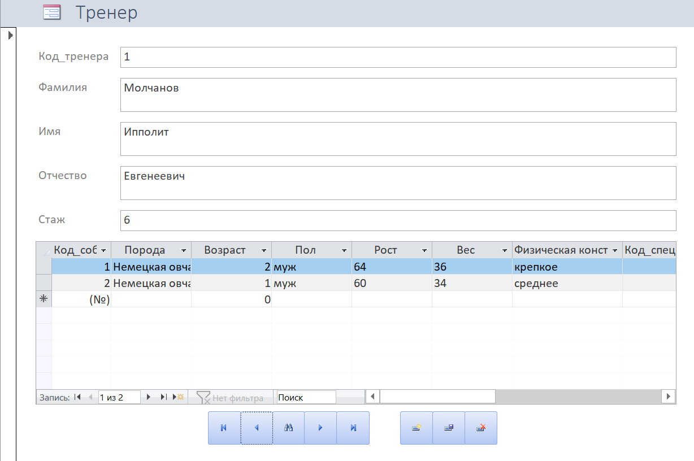
База данных
Форма Тренер

Slide 41
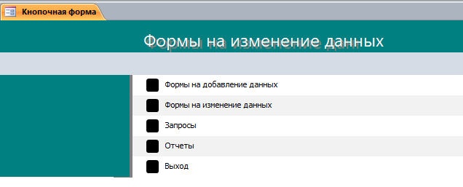
База данных
Главная кнопочная форма

Slide 42
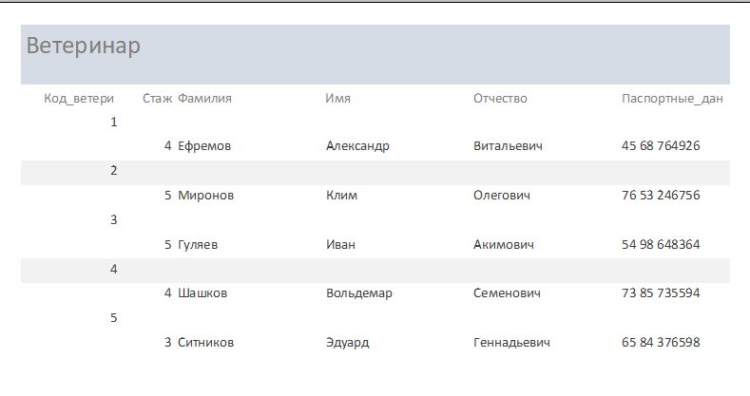
База данных
Отчет Ветеринар

Slide 43
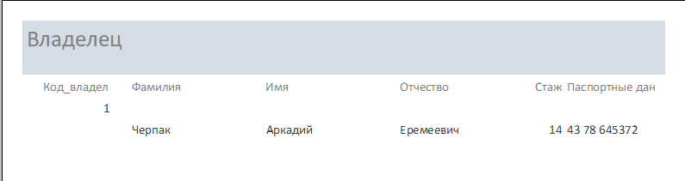
База данных
Отчет Владелец

Slide 44
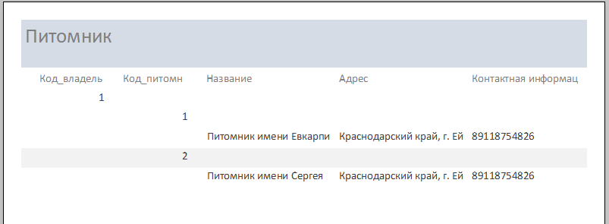
База данных
Отчет Питомник

Slide 45
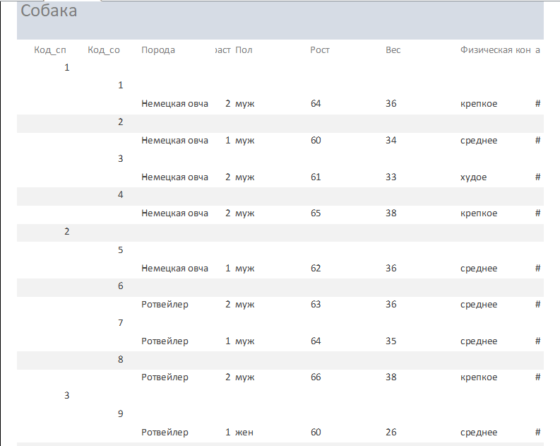
База данных
Отчет Собака

Slide 46
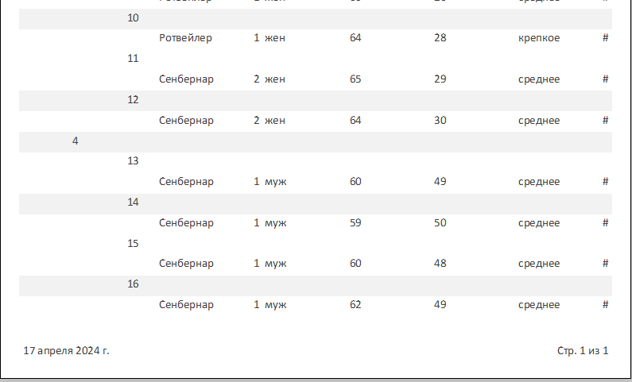
База данных
Отчет Собака

Slide 47
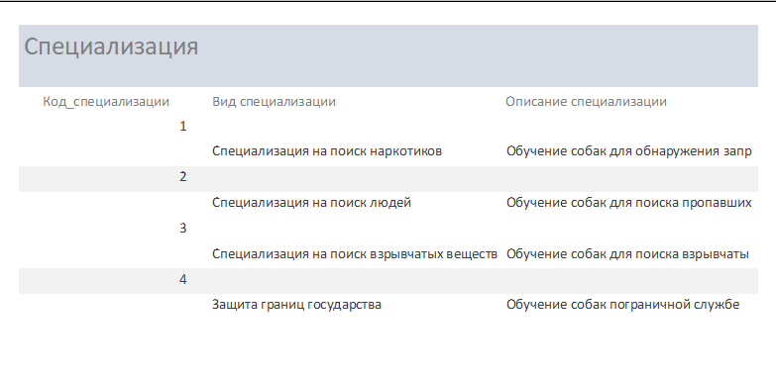
База данных
Отчет Специализация

Slide 48
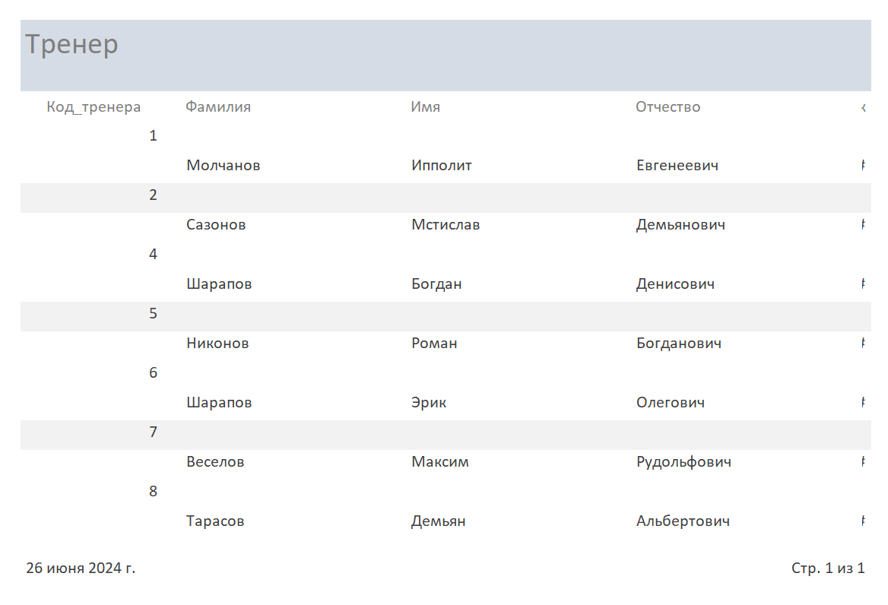
База данных
Отчет Тренер

Slide 49
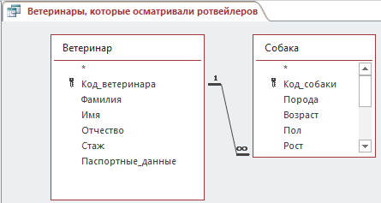
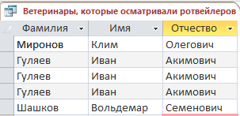
База данных. Запросы
Ветеринары, осматривающие ротвейлеров

Slide 50
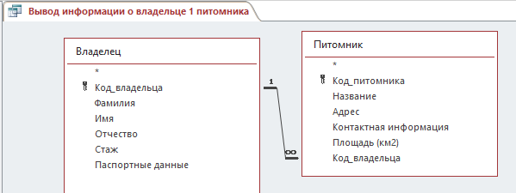

База данных. Запросы
Вывод информации о владельце первого питомника

Slide 51
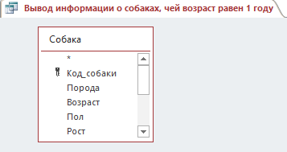
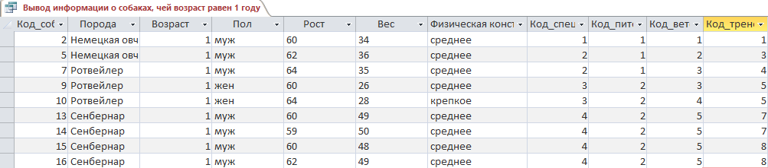
База данных. Запросы
Вывод информации о собаках, чей возраст равен 1 году

Slide 52
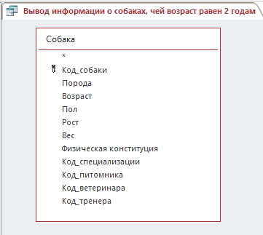
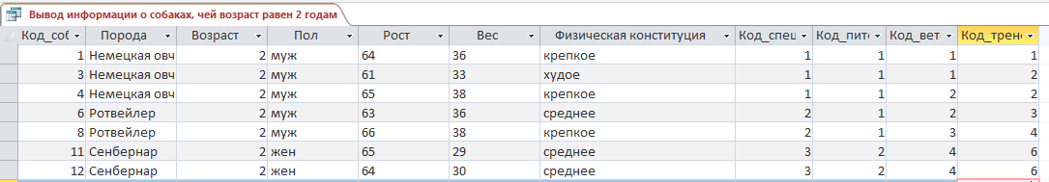
База данных. Запросы
Вывод информации о собаках, чей возраст равен 2 годам

Slide 53
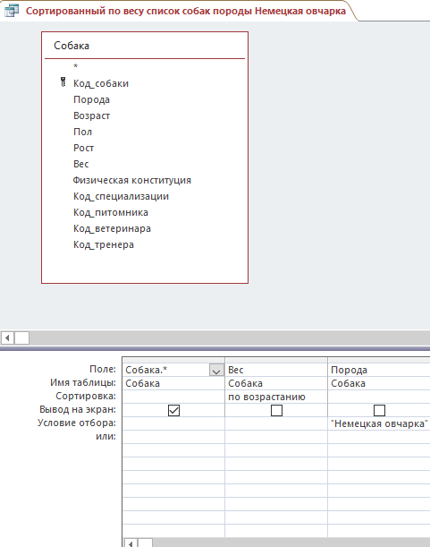
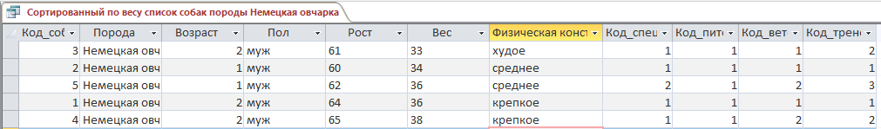
База данных. Запросы
Сортированный по весу список собак породы Немецкая овчарка

Slide 54
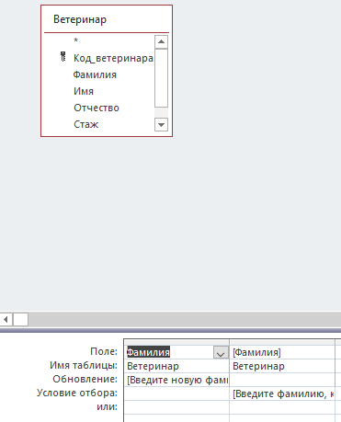
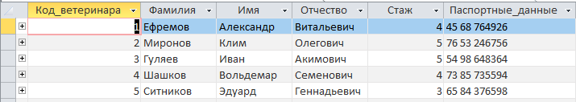
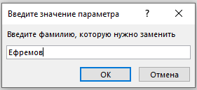
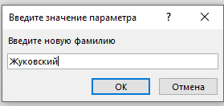
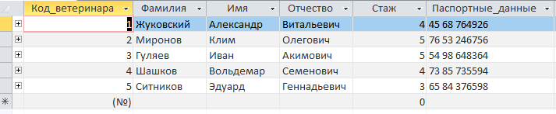
База данных. Запросы
Замена фамилии ветеринара

Slide 55

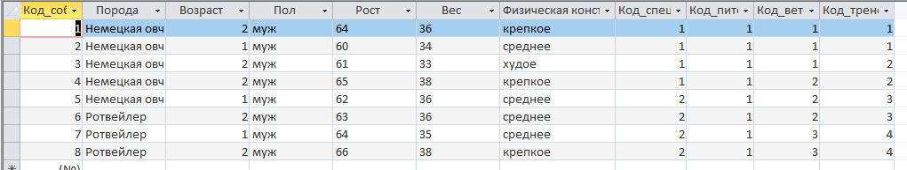
База данных. Запросы
Вывод информации о собаках, содержащихся в питомнике 1

Slide 56

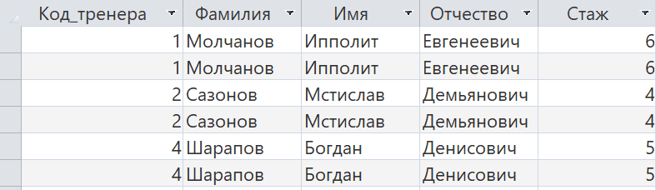
База данных. Запросы
Вывод информации о тренерах, тренирующих собак из 1 питомника

Slide 57
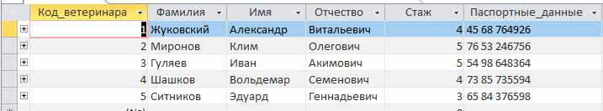
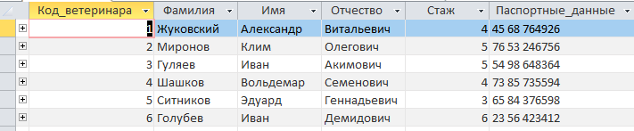
База данных. Запросы
Добавление записи в таблицу Ветеринар

Slide 58

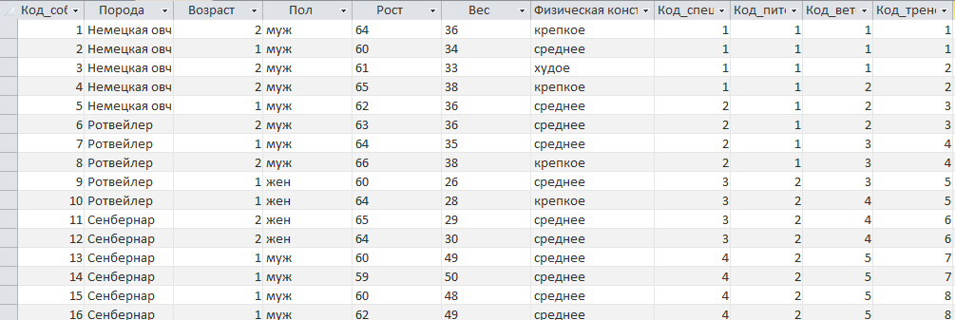
База данных. Запросы
Удаление таблицы Собака

Slide 59




База данных. Запросы
Удаление тренера

Slide 60

GITHUB

Slide 61

GITHUB

Slide 62

GITHUB

Slide 63

GITHUB

Slide 64

GITHUB

